Slide 1
Siguranță avansată cu inteligența artificială
Autorii Proiectului: Gluhu Cristian & Botnarenco Iana

Slide 2
Modelul nostru AI este destinat să detecteze obiecte periculoase, ceea ce îl specializează in domeniul securității. Acesta fiind avansat cu ajutorul inteligenței artificiale va influența multe alte domenii precum criminalitatea, jurisdicția ba chiar și economia, dar nu și în ultimul rând siguranța personală.
Despre proiect…

Slide 3
Scopul proiectului

Slide 4
Părțile interesate | Autoritățile de securitate publică, proprietarii și administratorii de clădiri, publicul larg
Nevoile acestora | Autoritățile doresc instrumente eficiente de prevenire și intervenție rapidă. Proprietarii și administratorii caută soluții tehnologice fiabile pentru protejarea spațiilor lor. Publicul își dorește un mediu sigur și se simte mai încrezător în prezența unor astfel de tehnologii.
Tehnologiile de inteligență artificială au avansat semnificativ, permitând detectarea obiectelor și a comportamentelor în timp real cu o precizie sporită. Camerele de supraveghere video sunt omniprezente în mediul urban și comercial.
 | Contextul

Slide 5
SURSA DE DATE
Am folosit dataset cu imagini din locuri reale cu participarea persoanelor reale(cca 14000) si label-uri; cu diferite background-uri , diferite augmentations (grayscale, brightness, darkness, blur).
În acest context, nu s-au folosit deloc imagini generate de AI, anotăriile fiind înfăptuite complet de noi.

Slide 6
Mersul succint de elaborare a proiectului
01
03
Identificarea tendințelor și a modelelor
Colectarea datelor
02
04
Analiza datelor adunate
Evaluarea și optimizarea modelului

Slide 7
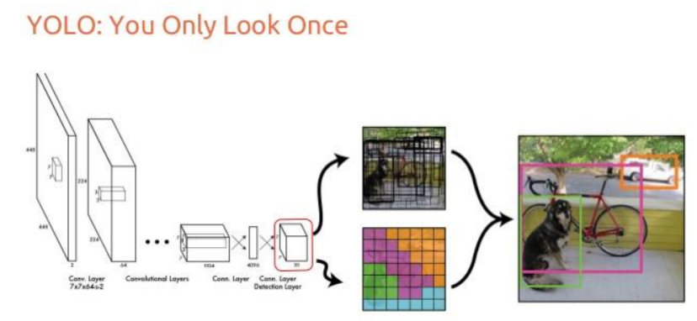
MODEL
YOLO-object detection library

Slide 8
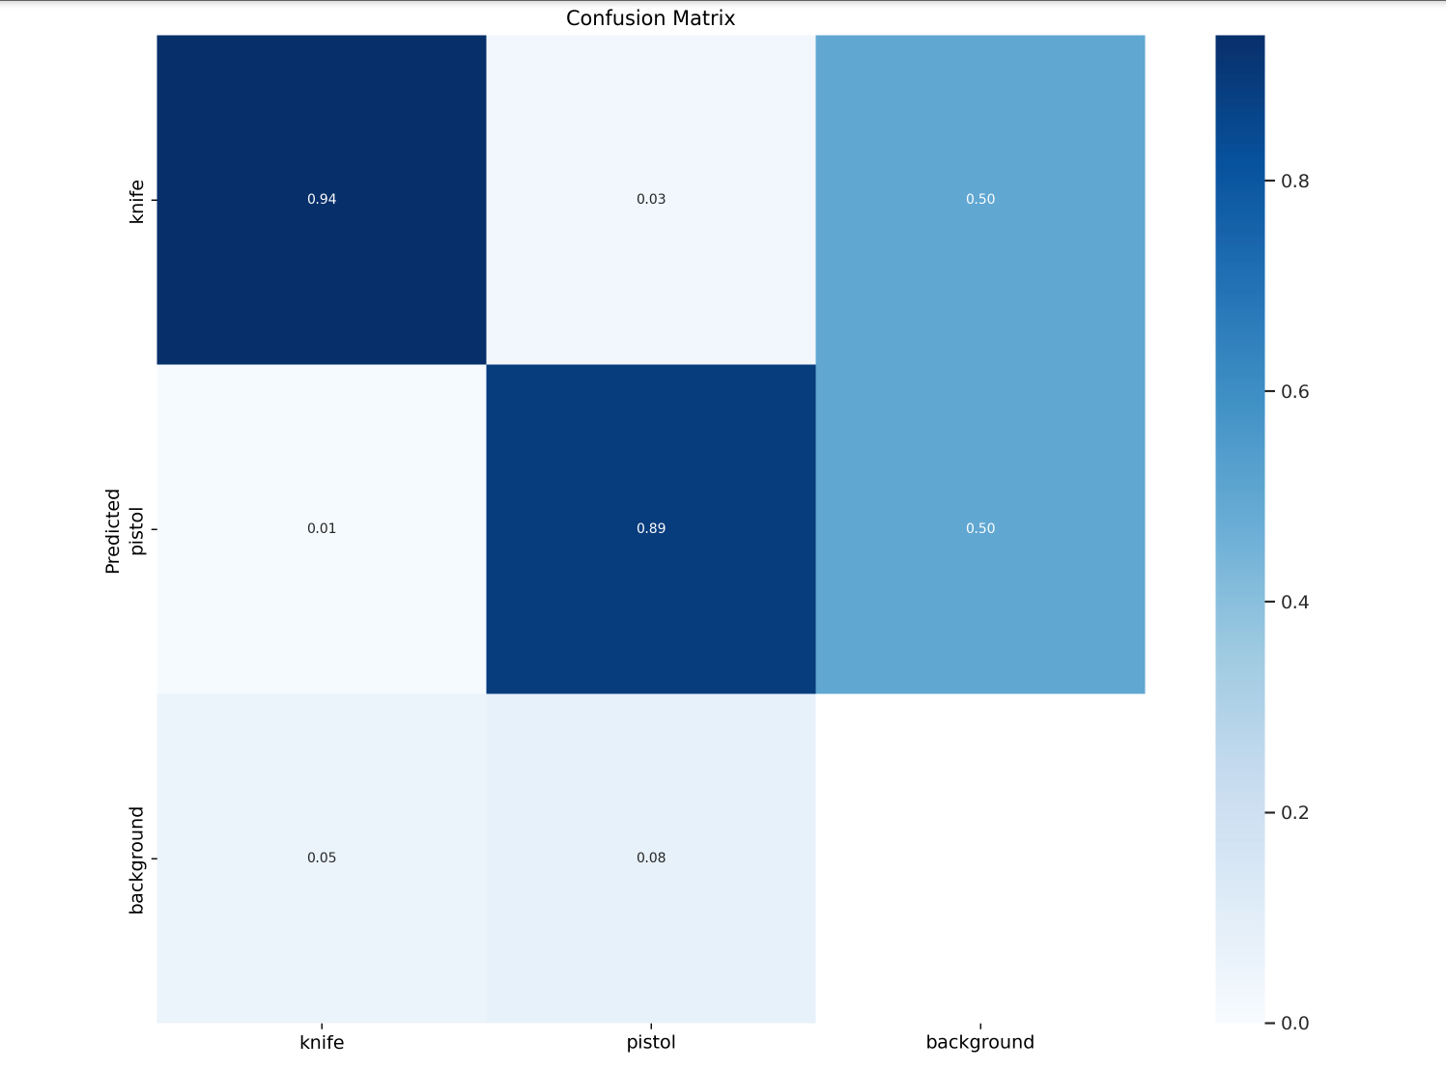
Performanța algoritmului

Slide 9
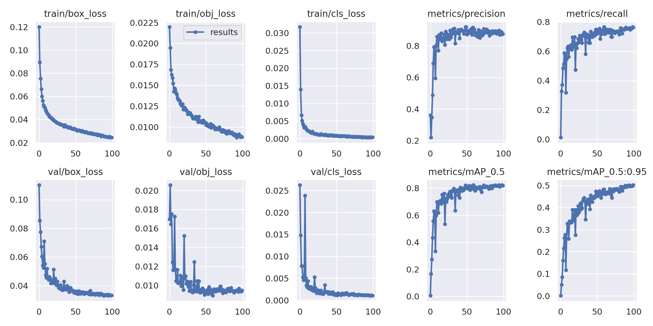
Precizia detectării

Slide 10
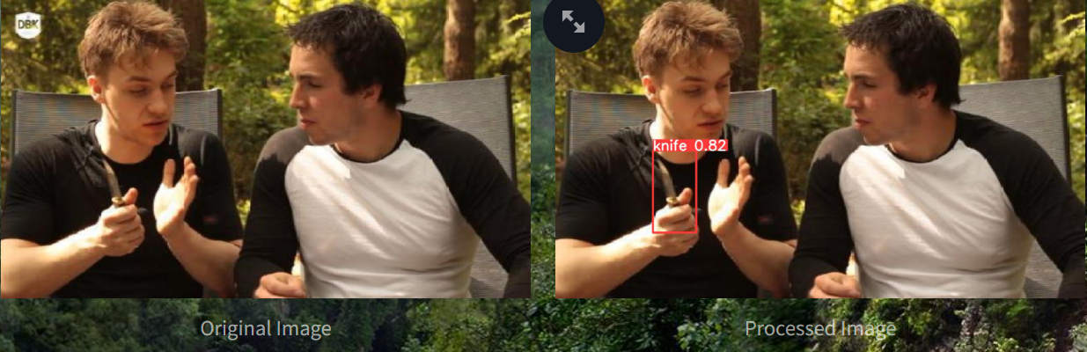
Precizia modelului pentru diferite clase
Clasa knife: aproximativ 96%

Slide 11
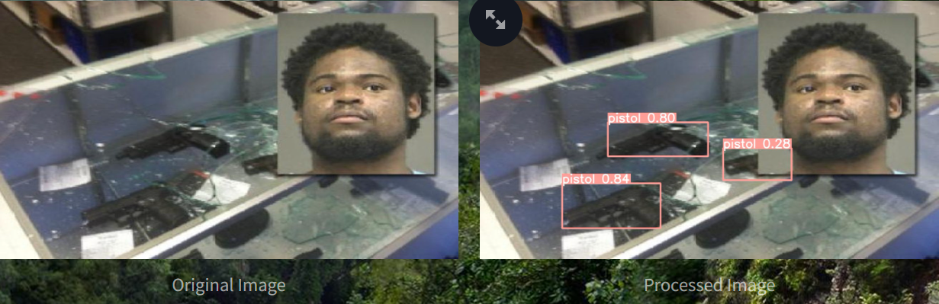
Clasa pistol: aproximativ 90%

Slide 12
FEEDBACK-URI
Elena Graur
Expert în domeniul AI
”Este un proiect cu un potențial sporit, însă ar fi bine să adăugați mai multe limbi în interfață.”
”Pentru o explorare mai accesibilă, ar fi bine de perfecționat user interaction”
Proprietarii caselor private
Persoane terțe

Slide 13



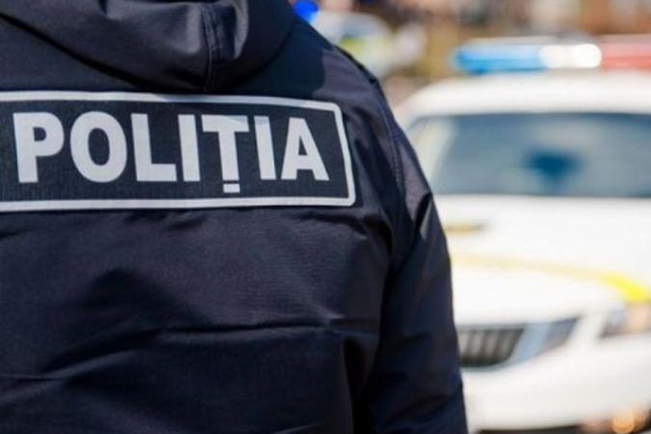
Potențiale colaborări/discuții
Bercut
Poliția

Slide 14
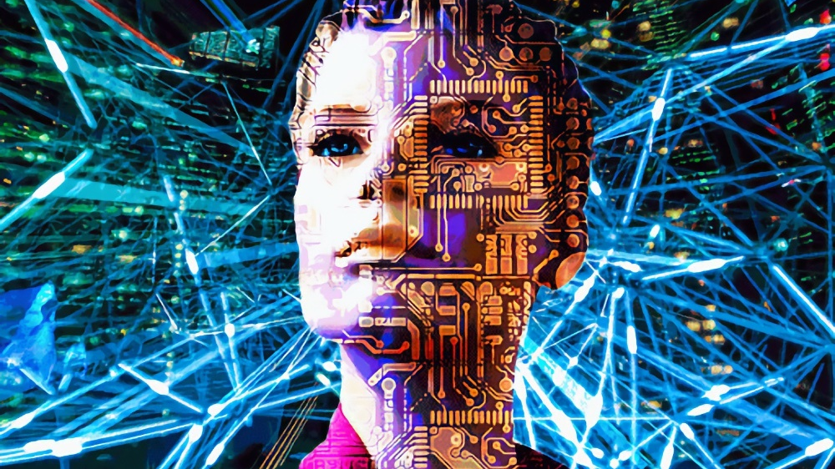
Viitor sigur cu siguranță inteligentă

